Slide 1
«Моя математика» 1 класс
Урок 14
Урок 14Знаки « », « », « = »
Тема урока: «
Советы учителю.
Презентация к уроку составлена на основе заданий, расположенных в учебнике. Рекомендую открыть учебник на странице с данным уроком, прочитать задания и просмотреть их в данной презентации в режиме демонстрации.
Внимание!
Некоторые задания можно выполнять интерактивно. Например, продолжить ряд, сравнить или вставить пропущенные числа. Для этого презентацию надо перевести в режим редактирования.

Slide 2
Урок 14. Знаки « », « »,
МАТЕМАТИКА
1. Помоги Кате сравнить число фигур на рисунках Пети.
*Расскажи, каких фигур больше, каких меньше, каких фигур поровну.
Внимание!
Данное задание можно выполнить интерактивно.
Для этого презентацию надо перевести в режим редактирования.
1
1
1
1
1
1
1
2
2
2
2
2
2

Slide 3
Урок 14. Знаки « », « »,
МАТЕМАТИКА
ПРОВЕРЬ!
2.
Расскажи, каких фигур больше, каких меньше, каких фигур поровну.
МЕНЬШЕ
БОЛЬШЕ
РАВНО
1
2
2
1
2
2
1
1
1
1
1
1
1
2
2
2
2
2
2
2

Slide 4
Урок 14. Знаки « », « »,
МАТЕМАТИКА
4. Повторение написания цифры 1 и цифры 2 перед выполнением задания.
Число один записывают знаком - цифрой 1.
Число два записывают знаком - цифрой 2.

Slide 5
Урок 14. Знаки « », « »,
МАТЕМАТИКА
4. Повторение написания цифры 1 и цифры 2 перед выполнением задания.
Число один записывают знаком - цифрой 1.
Число два записывают знаком - цифрой 2.

Slide 6
Урок 14. Знаки « », « »,
МАТЕМАТИКА
4. Спиши. Продолжи ряды.

Slide 7
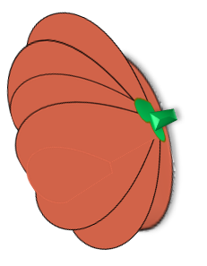
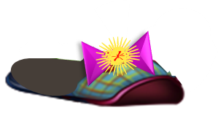
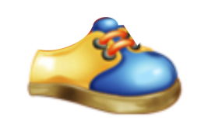
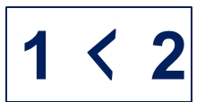
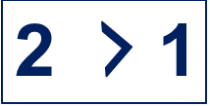
Урок 14. Знаки « », « »,
МАТЕМАТИКА
5. Прочитай записи Кати. К каким рисункам они сделаны.
2 = 2
1 = 1
Внимание!
Данное задание можно выполнить интерактивно.
Для этого презентацию надо перевести в режим редактирования. Или в режиме демонстрации воспользоваться инструментом перо или ручка.

Slide 8
Урок 14. Знаки « », « »,
МАТЕМАТИКА
5. Прочитай записи Кати. К каким рисункам они сделаны.
2 = 2
1 = 1
ПРОВЕРЬ!

Slide 9
Урок 14. Знаки « », « »,
МАТЕМАТИКА
6. Сравни числа ( , , )
2
1
1
1
1
2
2
2
>
=
>
=
>
<
<
=
<
Внимание!
Данное задание можно выполнить интерактивно.
Для этого презентацию надо перевести в режим редактирования. Или в режиме демонстрации воспользоваться инструментом перо или ручка.

Slide 10
Урок 14. Знаки « », « »,
МАТЕМАТИКА
6. Сравни числа ( , , )
2
1
1
1
1
2
2
2
>
=
>
>
<
<
=
<
=
ПРОВЕРЬ!

Slide 11
Урок 14. Знаки « », « »,
МАТЕМАТИКА
6. Рассмотри рисунок. Переложи палочки из одной коробки в другую так, чтобы их стало поровну.
Внимание!
Данное задание можно выполнить интерактивно.
Для этого презентацию надо перевести в режим редактирования.

Slide 12
Урок 14. Знаки « », « »,
МАТЕМАТИКА
6. Рассмотри рисунок. Переложи палочки из одной коробки в другую так, чтобы их стало поровну.
ПРОВЕРЬ!

Slide 13
МАТЕМАТИКА
Спасибо!

